Slide 1

비대면 환경에서의 효과적인 교육 및 비즈니스를 위한
개인 맞춤형 융합 콘텐츠 생성 기반 기술
팀 Websters
2021.06.18.
Copyrightⓒ. Saebyeol Yu. All Rights Reserved.

Slide 2
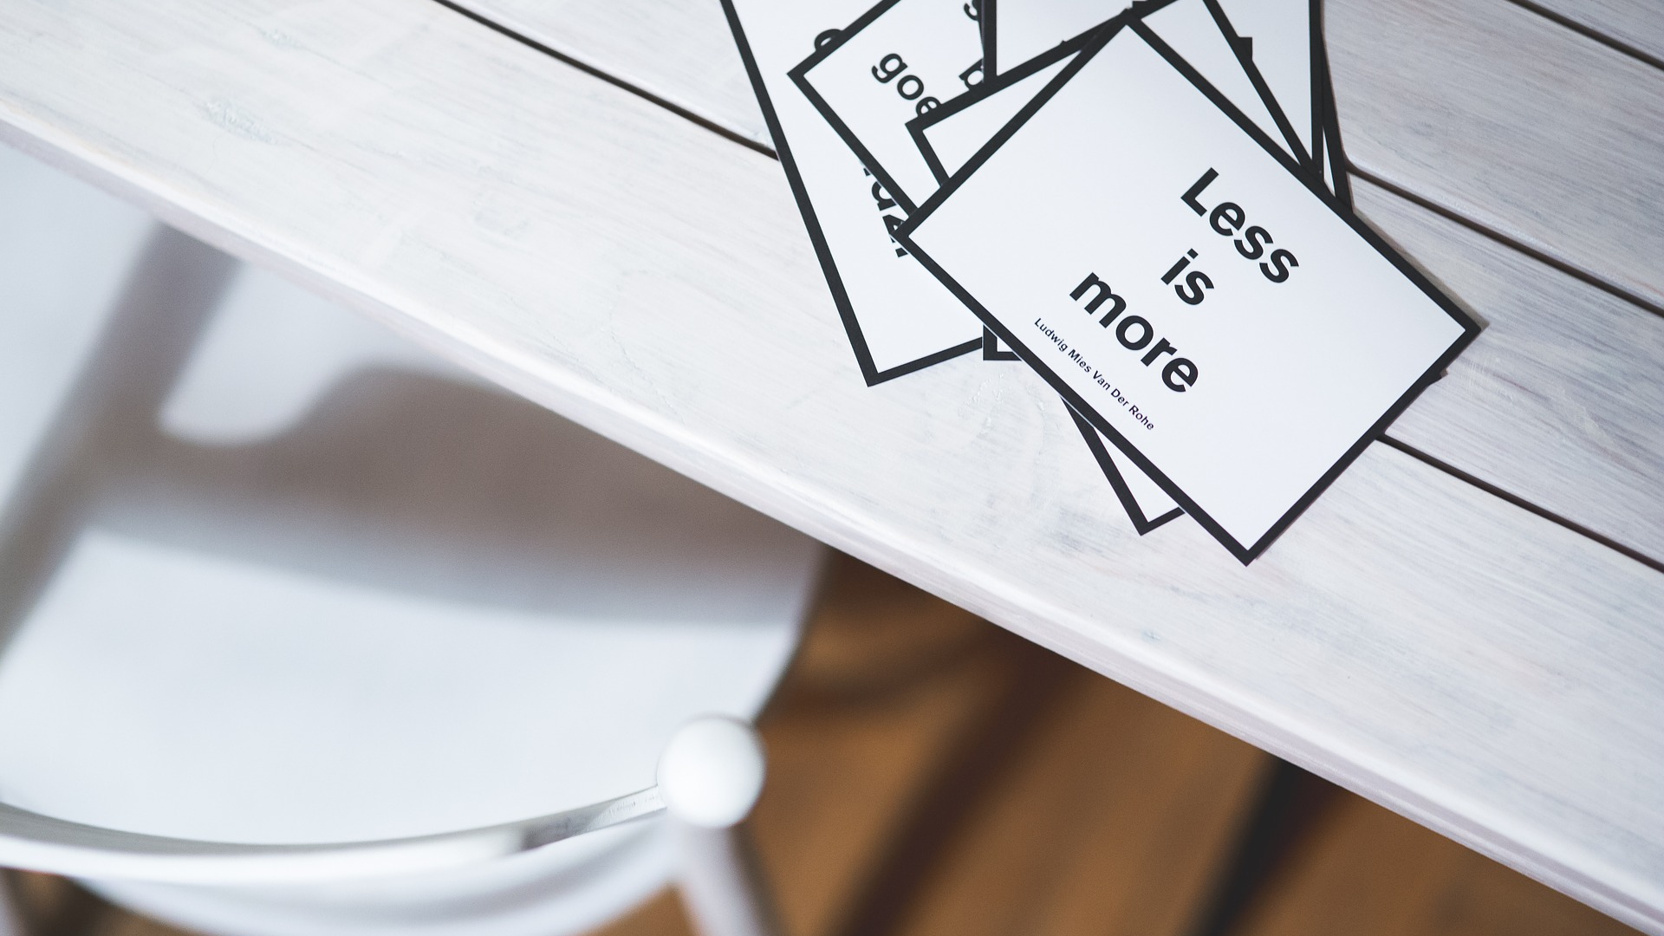
CONTENTS
001
프로젝트 소개
추진 배경
프로젝트 목표
002
프로젝트 설계
기능설계
프로젝트 구조
003
프로토타입 소개
프로토타입 구현 중점
프로토타입 기능 소개
004
Q&A
Copyrightⓒ. Saebyeol Yu. All Rights Reserved.

Slide 3
Part 1.
Introduction
Introduction
Copyrightⓒ. Saebyeol Yu. All Rights Reserved.

Slide 4

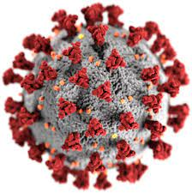

Websters
1.1
프로젝트 추진 배경
비대면 원격 회의, 교육

Slide 5


Websters
1.1
프로젝트 추진 배경
자막
북마크

Slide 6
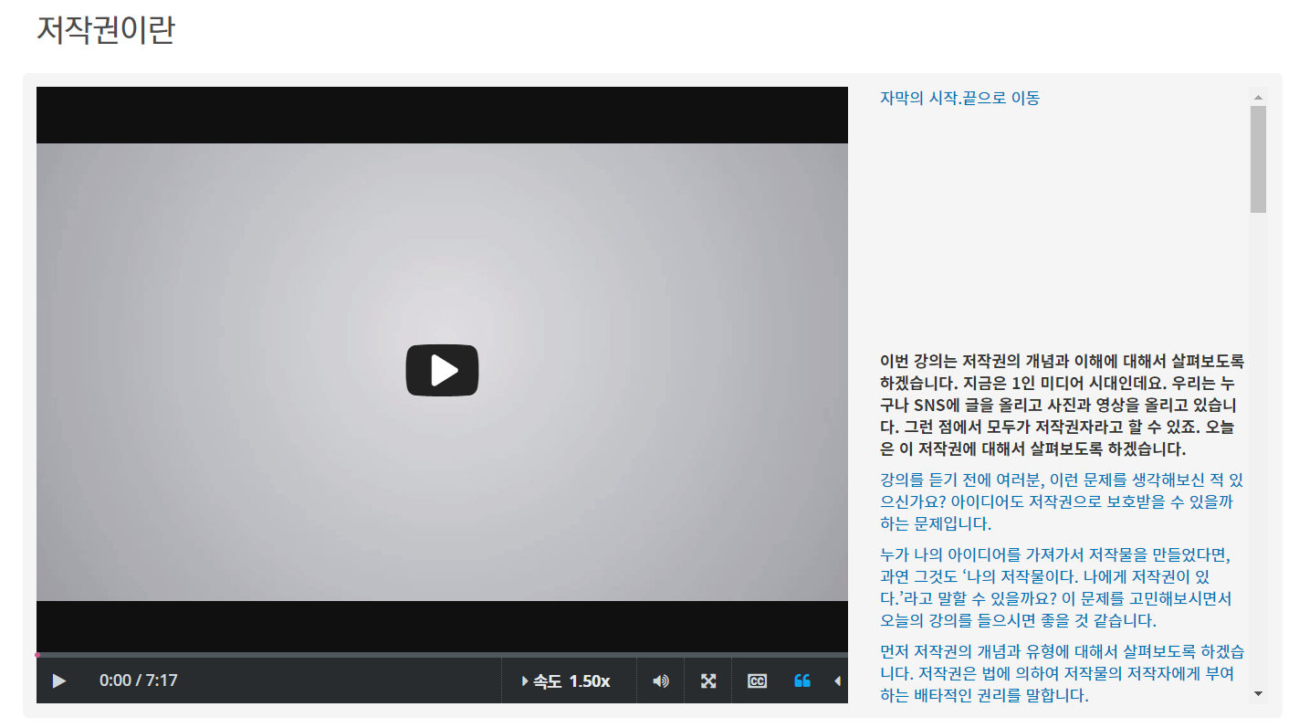
Websters
1.1
프로젝트 추진 배경
예시: k-mooc 특강 자막
강의 내용 자막
클릭 시
해당 지점으로 이동

Slide 7
Websters
1.2
프로젝트 목표
회의록 생성
회의 또는 수업의 내용을 텍스트화
회의록 수정
자동 생성된 스크립트의 오류를 수정
북마크 생성
화면 전환에 따라 북마크 자동 생성
검색 및 자동 스케줄링
생성된 텍스트 및 북마크를 바탕으로 한 검색

Slide 8
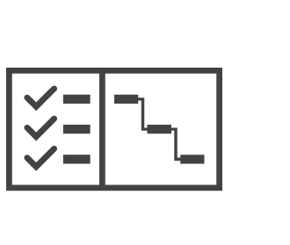


Websters
1.2
프로젝트 목표
편리함
비대면 능률 향상
사후 관리

Slide 9
Part 2.
Project Design
Project Design
Copyrightⓒ. Saebyeol Yu. All Rights Reserved.

Slide 10

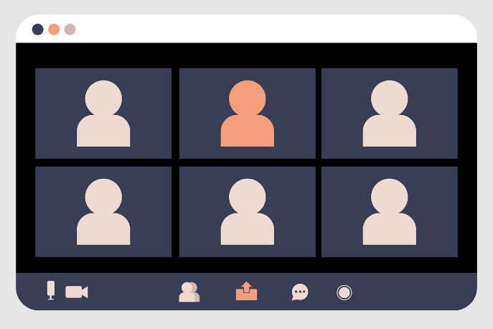


Websters
2.1
기능 설계
비대면 영상을 실시간으로 번역하여 회의록 생성
{ JSON }

Slide 11


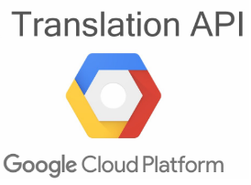

Websters
2.1
기능 설계
비대면 회의를 실시간으로 번역하여 회의록 생성
API의 형태로 제공
저렴한 가격
한국어 외에 여러 언어 지원
준수한 인식률

Slide 12




Websters
2.1
기능 설계
생성된 회의록을 지정된 서기가 실시간으로 수정
오류 발견
서 기
오류 수정

Slide 13
Websters
2.1
기능 설계
생성된 회의록을 지정된 서기가 실시간으로 수정
화면 출력 (2)
서기
수정
쿼리 업데이트
화면 출력 (1)
생성
다른 참여자
DB

Slide 14
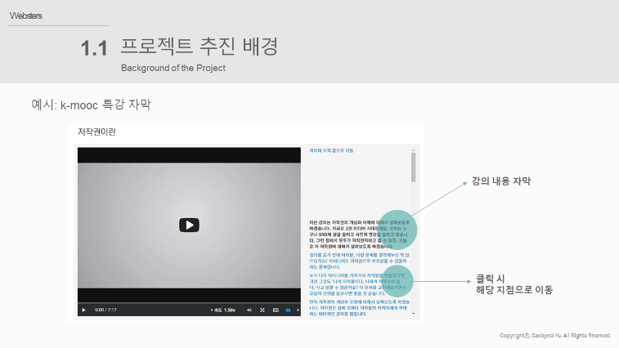
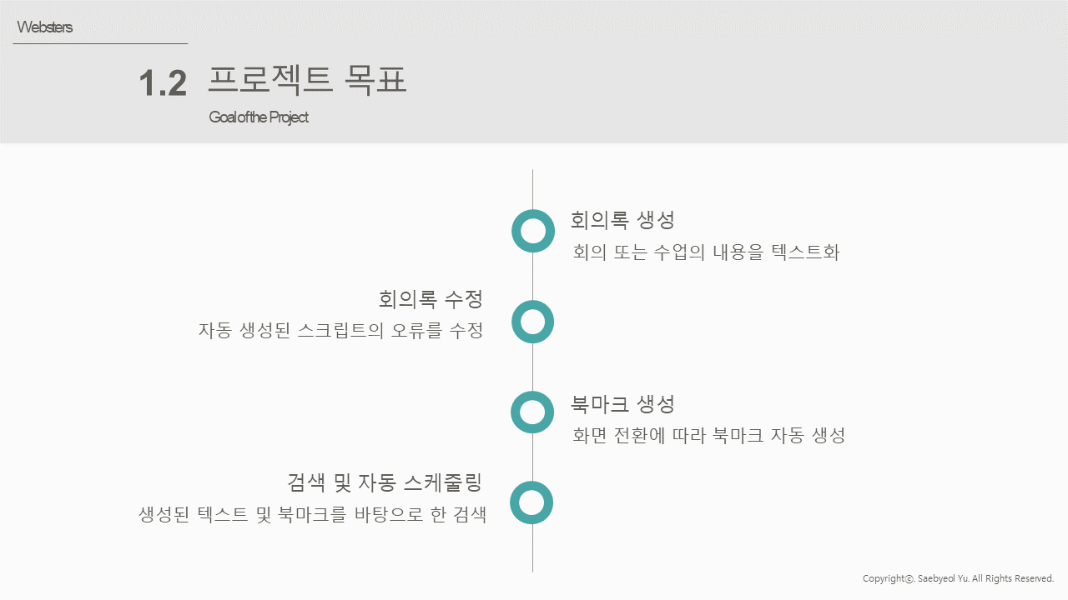


Websters
2.1
기능 설계
화면전환을 감지하여 북마크 자동 생성
두 이미지 간의
유사도 체크
북마크 생성

Slide 15







Websters
2.2
프로젝트 구조
전체 구조도
Server
Database

Slide 16
Part 3.
Prototype
Prototype
Copyrightⓒ. Saebyeol Yu. All Rights Reserved.

Slide 17

Websters
3.1
프로토타입 구현 중점
회의록 생성
실시간 X

Slide 18
Websters
3.1
프로토타입 구현 중점
목표: 회의록 자동 생성
Amazon Transcribe 사용
JSON으로 결과값 반환
결과값을 조합하여 회의록 생성
회의록 생성

Slide 19
Websters
3.1
프로토타입 구현 중점
실시간 번역 기능 생성의 어려움
계획: 실시간 회의를 회의록으로 생성
실제 프로젝트에 적용하기로 한 기술 완성 X
녹화영상 -> 텍스트
실시간 X

Slide 20

Websters
3.2
프로토타입 기능
실시간 회의록 생성
Boto3
- AWS SDK
{ JSON }

Slide 21
Websters
3.2
프로토타입 기능
JSON 구성
"items": [{
"start_time": "0.67",
"end_time": "1.25",
"alternatives": [{
"confidence": "1.0",
"content": "안녕하세요"
}],
"type": "pronunciation"
},{
"alternatives": [{
"confidence": "0.0",
"content": "."
}],
"type": "punctuation"
},
{
"start_time": "1.25",
"end_time": "1.73",
"alternatives": [{
"confidence": "0.9929",
"content": "아나운서"
}],
"type": "pronunciation"
},{
"start_time": "1.73",
"end_time": "2.5",
"alternatives": [{
"confidence": "0.9983666666666666",
"content": "최명입니다"
}],
…………

Slide 22
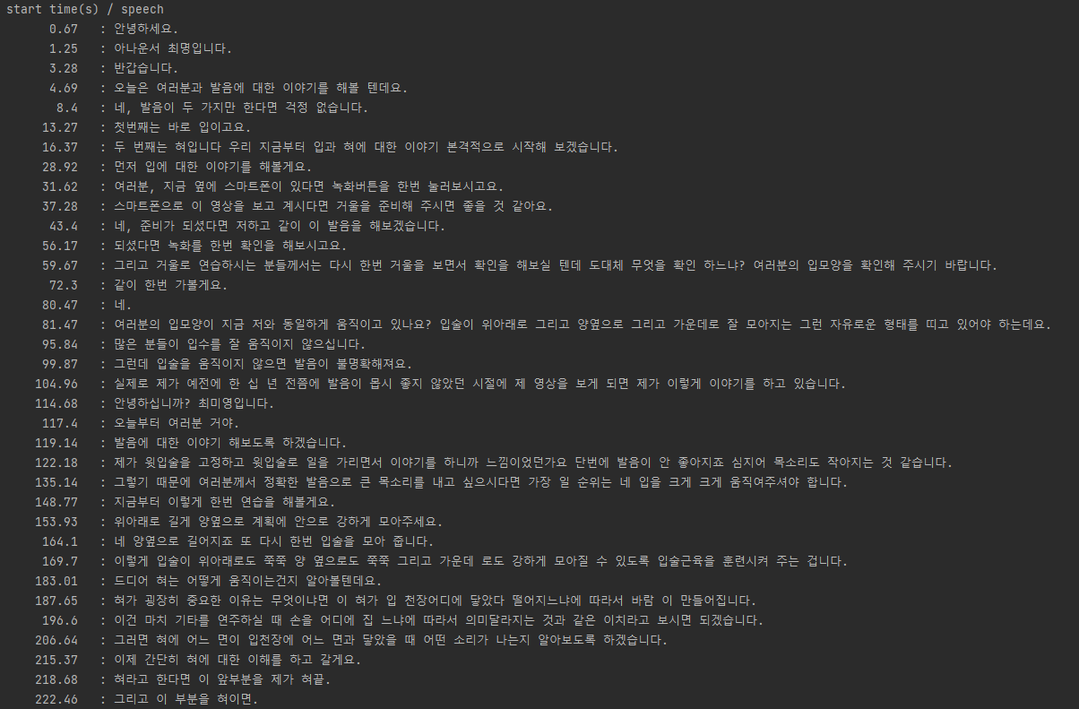
Websters
3.2
프로토타입 기능
텍스트 조합

Slide 23
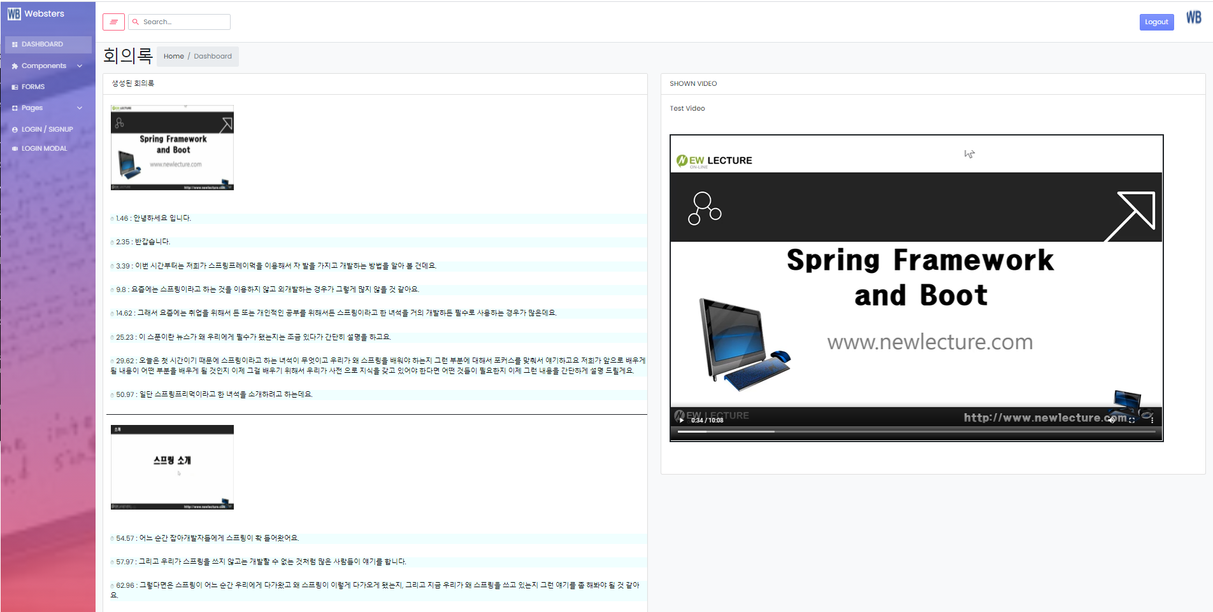
Websters
3.2
프로토타입 기능
클라이언트로 이식

Slide 24
Websters
3.2
프로토타입 기능
보완할 점
부정확한 번역 결과
발음이 부정확함에 따라 번역 오류 증가
영어 단어가 많이 들어갈 수록 번역 오류 증가
화자 식별 과정의 오류
- 같은 화자라도 목소리 톤에 따라 다른 화자로 식별

Slide 25
Part 4.
Q&A
Q&A
Copyrightⓒ. Saebyeol Yu. All Rights Reserved.

Slide 26
감사합니다
Websters
Copyrightⓒ. Saebyeol Yu. All Rights Reserved.

